Slide 1
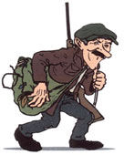
Mon cousin le braconnier
Claude FORTIER-MAIRE
1823 - 1897

Slide 3
Étymologie et Histoire
1. Ca 1178 broconnier « veneur ou valet qui s'occupe des chiens de chasse » (Renart, éd. Roques, v. 13401)
2. 1655 bracconier « chasseur qui chasse furtivement sur les terres d'autrui » (Salnove, Venerie, p. 150 dans La Curne).
Dér. de bracon « braque » germ. *brakkon; du nomin. *brakko « chien de chasse » le fr. braque, v. ce mot.
♦ Vx. Chasseur, qui, sans violer la loi, tue sans ménagement tout le gibier qu'il peut.
Celui qui se livre au braconnage, qui s'empare furtivement du gibier ou du poisson d'autrui.

Slide 4
Carte Michelin Loches-sur-Ource

Slide 5
Rouget le Braconnier
de son vrai nom Louis Rouget, est un braconnier né le 20 avril 1817 à Notre-Dame-du-Pé (Sarthe) et mort le 18 avril 1858 à Cayenne (Guyane). Il vécut à Daumeray (Maine-et-Loire). Il fut condamné en 1857 aux travaux forcés à perpétuité pour avoir tiré sur un gendarme.

Slide 6
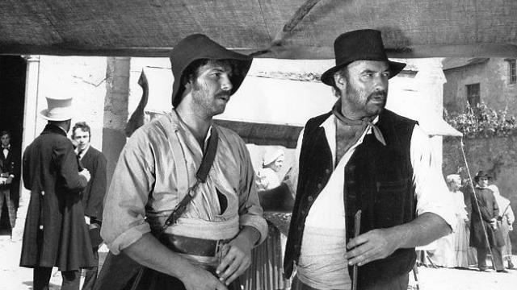
Film de Gilles Cousin tourné en 1988 avec Pierre Marzin, Leny Escudero, Ginette Garcin

Slide 7
« Au fond de tout paysan, même du plus honnête, il y a un braconnier; et ça l'intéressait, les collets tendus, les lignes de fond posées, des inventions de sauvage, une guerre de ruses, une lutte continuelle avec le garde champêtre et les gendarmes.»
Emile Zola, La Terre,1887, p. 324.

